Slide 1
Curso Introdutório ao Openbus C++
  Ricardo Cosme
  <rcosme@tecgraf.puc-rio.br>
  <openbus-users@tecgraf.puc-rio.br>

Slide 2
Curso
I Parte
  Introdução ao Openbus.
II Parte
  CORBA e SCS.
III Parte
  Openbus C++.
IV Parte
  Serviço de acesso a dados.

Slide 3
I Parte – Introdução ao Openbus
O que é ?
Motivações.
Exemplo de cenário.
Tecnologias envolvidas.
Serviços básicos.

Slide 4
O que é ?
  Uma arquitetura aberta e orientada a serviços (SOA) para integrar dados e aplicações heterogêneas.

Slide 5
Por que utilizar ?
Integrar aplicações em um ambiente heterogêneo em que os requisitos de escalabilidade e desempenho sejam críticos.
  Dados
  Mensagens

Slide 6
Por que utilizar ?
Integração externa: Exportar o dado em um formato padronizado.
  Pontos críticos
    Processo manual.
    Possibilidade de ocorrer perda de informação.

Slide 7
Por que utilizar ?
Integração programática: codificação de uma ponte específica para um determinado par de aplicações.
  Pontos críticos
    Esforço quadrático.
    Troca de mensagens limitada entre pares.

Slide 8
Por que utilizar ?
Integração via barramento: elemento centralizador para a integração.
  Esforço linear (n-n) (tendência!)
    Crítico:
      Número de tecnologias.
      Modelo de dados proprietário.
  Serviços de apoio.
  Padronização das interfaces.
  Troca de mensagens entre todas as aplicações.

Slide 9
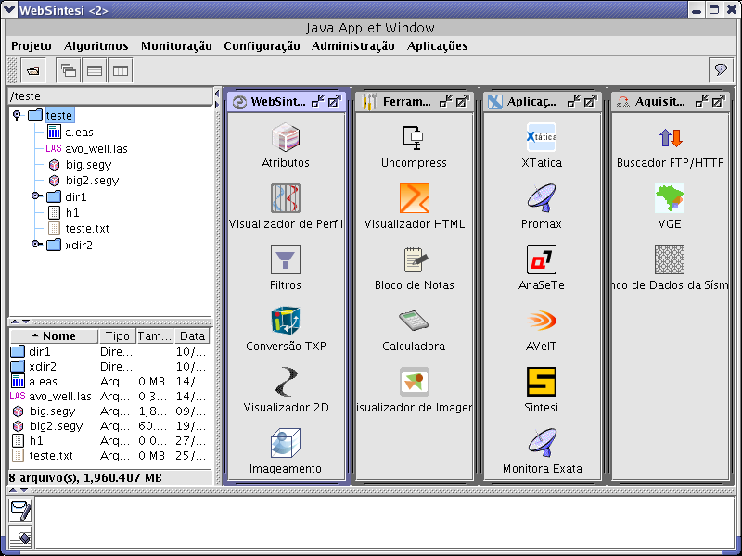
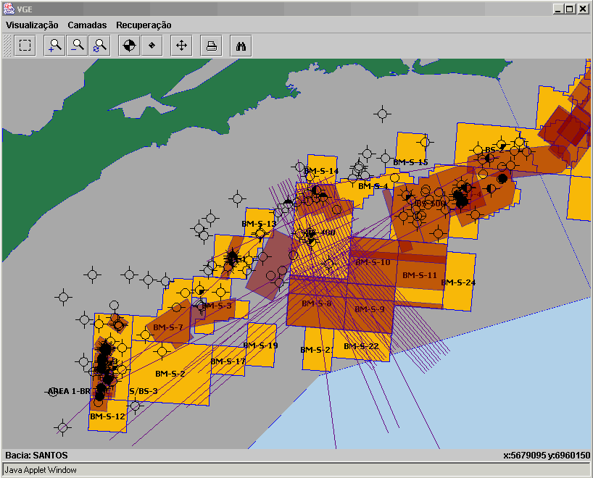
Cenário WebSintesi & VGE
B
a
r
r
a
m
e
n
t
o
d
e
E
&
P
Servidor WebSintesi
Área de
projetos
Usuário do WebSintesi deseja recuperar um arquivo de
trajetória de poço, usando o VGE, que é disparado
pelo WebSintesi para realizar a tarefa
Sistemas WebSintesi e VGE estão conectados ao
Barramento de E&P
Após selecionar o poço no VGE, o usuário escolhe o local no
projeto onde o arquivo deve ser armazenado e o VGE
realiza a transferência do dado para o WebSintesi
Servidor VGE
Base
Integrada

Slide 10
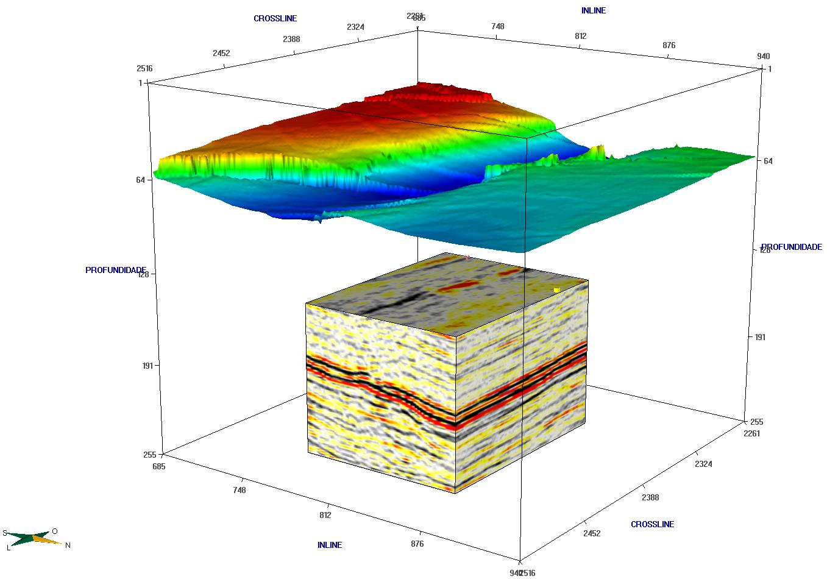
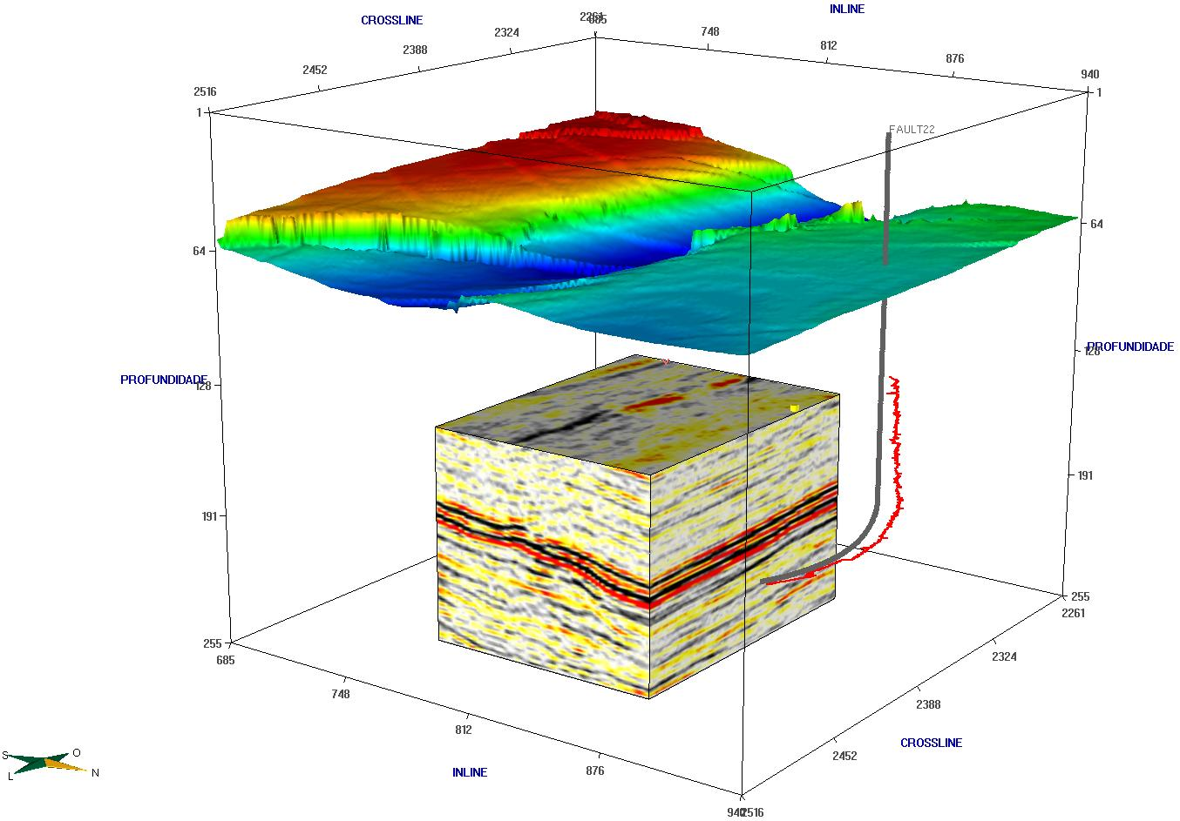
Cenário v3o2 & WebSintesi
B
a
r
r
a
m
e
n
t
o
d
e
E
&
P
Servidor WebSintesi
Área de
projetos
Usuário do v3o2 deseja visualizar uma trajetória de poço
cujo arquivo está armazenado em um projeto do WebSintesi
Sistemas v3o2 e WebSintesi estão conectados ao
Barramento de E&P
No v3o2, o usuário seleciona o projeto do WebSintesi e o
arquivo que contém a trajetória, que é lido pelo v3o2
e incorporado à imagem sísmica

Slide 11
SOA (Arquitetura Orientada a Serviços)
O que é ?
  Um padrão de referência para a implementação de soluções de integração em que aplicações compartilham dados e funcionalidades sob a forma de serviços.
Principais características:
  Baixo acoplamento entre provedores e consumidores.
    Linguagem neutra para descrição dos serviços.
  Relação dinâmica entre consumidores e provedores.

Slide 12
SOA (Arquitetura Orientada a Serviços)
Serviço
de
Diretório
2. Cliente procura detalhes
do serviço no diretório
1. Serviço se registra
no diretório
Cliente
do
Serviço
Serviço
3. Cliente interage com
o serviço

Slide 13
Arquitetura
Barramento de E&P
Serviço de
Acesso
Serviço de
Registro
Serviço de
Sessão
Serviço de
Colaboração
serviços
básicos
VGE
Sigeo
v3o2
v3o2
Base
Integrada
OpenSpirit
Sigeo
WebSintesi
…
…
BDSISMICA
BDGEOL
OpenWorks
SeisWorks
GeoFrame
Charisma
IESX
Projetos
Projetos

Slide 14
Serviço de Acesso
O que é ?
  É o ponto de entrada no barramento.
    Localização(referência) conhecida por todos.
  Responsável pela autenticação dos serviços e clientes que querem fazer parte do barramento.
    Emissão de credenciais de acesso com validade.

Slide 15
Serviço de Acesso - Credenciais
Estrutura básica
  Identificador único
  Nome da entidade proprietária.
Lease
  Indica por quanto tempo uma credencial é válida.
Deve ser renovada de tempos em tempos.

Slide 16
Serviço de Acesso - Usuário
LDAP
Serviço de Acesso
Requisita autenticação com usuário/senha
Emite uma credencial
Cliente
Renova credencial

Slide 17
Serviço de Acesso - Serviço
Certificado do cliente
Requisita autenticação com certificado digital
Serviço de Acesso
Requisita desafio
Envia desafio
Emite uma credencial
Certificado do serviço de acesso
Cliente
Envia resposta ao desafio
Renova credencial
serviço

Slide 18
Serviço de Registro
Função
  Permitir a oferta e a descoberta de serviços.
Sua referência é obtida através do Serviço de acesso.
Oferta de serviço
  Serviço em si.
  Lista de propriedades descritivas.

Slide 19
Serviço de Registro
Serviço de Acesso
Autenticação por certificado
Emite credencial
Envia ref. do serviço
Cliente
autenticado
Serviço
autenticado
Serviço de Registro
Acessa
Ofertas
Registra oferta
Busca serviço

Slide 20
Serviço de Sessão
Função
  Permitir o agrupamento de serviços interessados em compartilhar uma mesma credencial.
Mantém a validade da credencial junto ao serviço de acesso.
Oferece mecanismo de troca de mensagens entre seus componentes.

Slide 21
Serviço de Sessão
Sessão
VGE
WebSintesi

Slide 22
Serviço de Sessão
WebSintesi
autenticado
Cria sessão
Serviço de Sessão
Credencial
compartilhada
VGE
Entra na sessão

Slide 23
II Parte – CORBA e SCS
CORBA
  Comunicação distribuída.
    Sockets, RPC e Objetos Distribuídos.
  IDL.
  Referência de objetos.
  Tipos básicos.
  Any e tipos estruturados.
  Interfaces.
  Exceções.
  Interceptação.
  Exemplo Hello.
SCS
  Componente
    Identificação.
    Facetas.
    Receptáculos.
    Facetas básicas.
  SCS C++ e Exemplo Hello.

Slide 24
CORBA (Common Object Request Broker Architecture)
Implementa a arquitetura SOA.
O que é ?
  Uma arquitetura aberta para o desenvolvimento de aplicações distribuídas em um ambiente multilinguagem e multiplataforma.
Principais características:
  Tecnologia madura (década de 90).
  Orientação a objetos.
  Eficiência elevada no transporte de dados, inclusive binários.

Slide 25
SCS (Sistema de Componentes de Software)
O que é ?
  Modelo de componentes de software projetado para a arquitetura CORBA.
Principais características:
  Objetivo de ser pequeno e fácil de usar.
  Inspirado em COM e CCM.

Slide 26
CORBA
Comunicação distribuída
  Sockets (TCP/IP).
  Chamada de procedimentos remotos (RPC).
  Objetos Distribuídos. (CORBA).

Slide 27
CORBA
Sockets
  Nível muito baixo.
  Não define nenhum protocolo de comunicação entre o cliente e o servidor.
  Base para a implementação de outras tecnologias de nível mais alto.

Slide 28
CORBA
RPC (Remote Procedure Call)
  Nível mais alto do que sockets.
  Executa chamadas remotas como se fossem locais.
    Stubs
      Cliente (proxy).
      Servidor.
      Podem ser gerados automaticamente.
  Diversas implementações: Sun RPC, XML RPC, etc.

Slide 29
CORBA - RPC
Descrição do procedimento.
Cliente
Servidor
soma_stub(x, y)
soma(x, y)
Stub
Geração dos stubs
Stub
marshalling
unmarshalling
Rede
Retorno do procedimento

Slide 30
CORBA
Evolução do conceito de RPC.
  Noção de objetos distribuídos. (OO).
  Protocolo de comunicação padronizado entre implementações diferentes de CORBA.
Integração de ambientes heterogêneos.
  Plataformas de hardware e sistemas operacionais.
  Linguagens de programação.
Transparência de localidade dos objetos.
Linguagem neutra para descrição dos serviços.
Pontes com outras tecnologias como DCOM.
Várias implementações
  ORBIX(C++), JacORB(JAVA), MICO(C++), etc.

Slide 31
CORBA
IDL (Interface Definition Language)
  Mapeada para diversas linguagens: (C, C++, Java, Lua, COBOL, ...)
  Orientada a objetos.
  Clara.
  Familiar para os programadores C++ e Java.

Slide 32
CORBA
struct Book {
string author;
string title;
};
typedef sequence<Book> BookSeq;
interface Biblioteca {
boolean addBook(in Book pbook);
BookSeq getBooks();
Book getBook(in string title);
};

Slide 33
CORBA
Processamento da IDL
Linguagem X
Stub
Cliente
IDL
Compilador
Esqueleto de implementação
(Skeleton)
Servidor
Linguagem Y
stub

Slide 34
CORBA
Protocolo de comunicação padronizado entre um proxy e seu objeto servidor.
IIOP (Internet Inter-ORB Protocol)
  Define o formato de representação dos valores trocados entre cliente e servidor.
  Permite a comunicação entre objetos em plataformas diferentes.
  Permite a comunicação entre diferentes implementações de CORBA.

Slide 35
CORBA – Referência de Objetos
Para a criação de um proxy, é necessário uma referência para o objeto servidor.
CORBA define um padrão para a formação de referências de objetos, permitindo que objetos de ORBs diferentes possam se comunicar.
IOR = endereço IP + porta socket + ID do objeto (Inter-ORB Reference).
Um IOR possui uma representação em forma de string.

Slide 36
CORBA
Cliente
Servidor
chamada
Obj. CORBA
Ref. de Obj
Stub
Skeleton
ORB library
ORB library
requisição
resposta

Slide 37
CORBA – Tipos básicos

Slide 38
CORBA – Tipo Any
Pode armazenar valores de qualquer tipo de dado representável em IDL.
O tipo de seu conteúdo só pode ser verificado em tempo de execução.
Composto por typecode e valor (ambos de tamanho variável).

Slide 39
CORBA – Tipos estruturados
typedef
  typedef short TemperaturaType;
enum
  enum Color {
  red, green, blue
  };
struct
  struct TimeOfDay {
  short hour;
  short minute;
  short second;
  };
union
  union FlexibleInt switch(short) {
  case 0:unsigned short us;
  case 1:short s;
  case 2:unsigned long ul;
  case 3:long l;
  default:long long ll;
  };
array
  typedef string Table[10][20]
sequence
  typedef sequence<Color> Colors;

Slide 40
CORBA - Interfaces
typedef long ISBN;
enum FuzzyBoolean {NO, YES, UNKNOWN};
interface Collection {
readonly attribute long number_of_books;
attribute string name_of_collection;
FuzzyBoolean isInCollection(in ISBN book_id);
};
interface SearchableCollection : Collection {
boolean findByTitle(
in string title,
out BookDetailsSeq books_found);
void updateStock(inout BookDetailsSeq books);
};

Slide 41
CORBA – Herança de Interfaces
struct BookDetails {
string author;
string title;
ISBN book_id;
long stock;
};
typdef sequence<BookDetails> BookDetailsSeq;
interface SearchableCollection : Collection {
boolean findByTitle (
in string title,
out BookDetailsSeq books_found);
void updateStock (inout BookDetailsSeq books);
};

Slide 42
CORBA - Exceções
struct Date {
short day;
short month;
short year;
};
exception UnavailableBook {
Date when_available;
};
interface BorrowableCollection : Collection {
void borrowBook(
in ISBN book_id,
in string borrower,
out Date return_date)
raises (UnavailableBook);
};

Slide 43
CORBA - Interceptação
Mecanismo que possibilita a interceptação de mensagens CORBA durante o fluxo de uma sequência requisição/resposta.
  Noção de pontos de interceptação.
    send_request / receive_request
    send_reply / receive reply
  Anexo de informações.

Slide 44
CORBA – Exemplo - IDL
#ifndef PROPERTY_IDL
#define PROPERTY_IDL
interface Property {
string name();
string get();
void set(in string value);
};
#endif

Slide 45
CORBA – Exemplo - Servant
#include "stubs/propertyS.hh"
class PropertyServant:
virtual public POA_Property,
virtual public PortableServer::RefCountServantBase
{
private:
CORBA::String_var val;
public:
PropertyServant(const char* init_value) {
val = CORBA::string_dup(init_value);
}
virtual char* name() throw (CORBA::SystemException) {
return CORBA::string_dup("Prop Name");
}
virtual char* get() throw (CORBA::SystemException) {
return CORBA::string_dup(val);
}
virtual void set(const char* value) throw (CORBA::SystemException) {
val = value;
}
};

Slide 46
CORBA – Exemplo - Servidor
#include <omg/orb.hh>
#include <iostream>
#include "servant.h"
int main (int argc, char** argv) {
try {
CORBA::ORB_var orb = CORBA::ORB_init(argc,argv);
CORBA::Object_var obj;
obj = orb->resolve_initial_references("RootPOA");
PortableServer::POA_var poa = PortableServer::POA::_narrow(obj);
PortableServer::POAManager_var mgr = poa->the_POAManager();
mgr->activate();
PropertyServant servant("Hello World!");
Property_var object = servant._this();
CORBA::String_var str = orb->object_to_string(object);
std::cout << str << std::endl;
orb->run();
} catch (CORBA::Exception& ex) {
std::cerr << ex << std::endl;
}
return 0;
}

Slide 47
CORBA – Exemplo - Cliente
#include <omg/orb.hh>
#include <iostream>
#include "stubs/property.hh"
int main(int argc, char** argv) {
try {
CORBA::ORB_var orb = CORBA::ORB_init(argc,argv);
CORBA::Object_var obj = orb->string_to_object(argv[1]);
Property_var prop = Property::_narrow(obj);
if (CORBA::is_nil(prop)) {
std::cerr << "Referência NULL para o servidor" << std::endl;
exit(-1);
}
std::cout << prop->name() << std::endl << prop->get() << std::endl;
prop->set(argv[2]);
std::cout << prop->get() << std::endl;
}
catch (const CORBA::Exception& ex) {
std::cerr << ex << std::endl;
}
return 0;
}

Slide 48
SCS
É o modelo de componentes que oferecemos no Openbus.
Evolução do modelo de programação orientada a objetos.
Componentes de software
  Unidades de composição com interfaces bem definidas e dependências de contexto explícitas.
Baixo acoplamento.
  Definição do componente(conjunto de interfaces) separada da implementação.
Dinamismo em tempo de execução.
  Noção de conexões entre componentes

Slide 49
SCS
Componentes SCS
  Facetas
    Interfaces providas por um componente.
  Receptáculos
    Dependências remotas de um componente.
  Conexões entre facetas e receptáculos.

Slide 50
SCS – Componente - Identificação
Estrutura ComponentId identifica o componente.
  name
    O nome identificador do componente.
  major_version
    O número principal de versão.
  minor_version
    O número secundário de versão.
  patch_version
    O número de revisão da versão.
  plataform_spec
    A especificação da plataforma necessária para o funcionamento do componente.

Slide 51
SCS – Componente - Facetas
Interfaces definidas em IDL.
Facetas básicas
  IComponent
    Interface para o componente.
  IReceptacles
    Receptáculo.
  IMetaInterface
    Interface de reflexão.
Outras facetas podem ser definidas pelo usuário.

Slide 52
SCS – Componente - Facetas
Descrição através de uma estrutura
  nome
    Nome identificador da faceta.
  interface_name
    Identificação da interface no mundo CORBA (RepId).
      IDL:modulo/interface:versão
  facet_ref
    Objeto CORBA que representa a faceta.

Slide 53
SCS – Componente - Receptáculos
Definem as dependências remotas de um componente, a serem supridas em tempo de configuração ou mesmo de execução.
  Bibliotecas.
  Outras aplicações.
Facilita a conexão e descoberta das dependências remotas de um componente.

Slide 54
SCS - Receptáculos
Descrição através de uma estrutura
  name
    Nome do receptáculo
  interface_name
    Identificação da interface no mundo CORBA que será conectada no receptáculo.
      IDL:modulo/interface:versão
  is_multiplex
    Indica se o receptáculo aceita uma ou múltiplas conexões.
  connections
    Sequência de descrições de conexões, que mantém todas as conexões feitas ao receptáculo
      Descrição de uma conexão
        Id: Identificador único da conexão
        Objref: Objeto CORBA que representa a faceta.

Slide 55
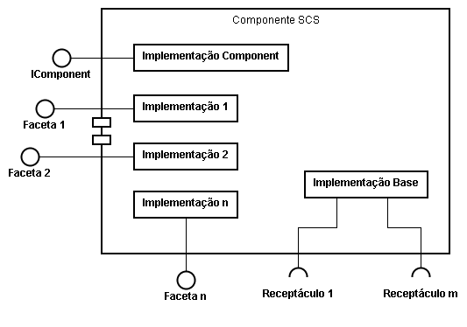
SCS - Componente

Slide 56
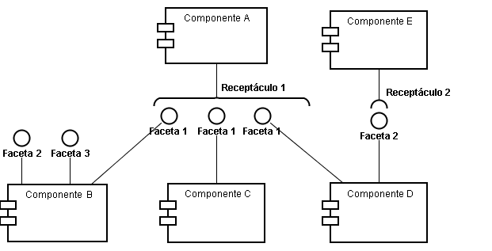
SCS - Conexões

Slide 57
SCS - IComponent
Principal faceta do componente.
Ciclo-de-vida
  startup(ativação) e shutdown(desativação).
Obtenção de uma faceta dado o nome da interface.
  Object getFacet(in string facet_interface)
  Object getFacetByName(in string facet)
Obtenção do ComponentId.
  getComponentId().

Slide 58
SCS - IReceptacles
Define as operações necessárias para a gerência das conexões dos receptáculos.
Conectividade
  connect(), disconnect(), getConnections().

Slide 59
SCS - IMetaInterface
Responsável pelo fornecimento de meta-informações do componente.
  Descrições das facetas e dos receptáculos.
    getFacets(), getFacetsByName(), getReceptacles(), getReceptaclesByName().

Slide 60
SCS C++
Descrição estendida de facetas
  ExtendendFacetDescription
  Estrutura exclusiva da linguagem, no caso C++.
    name
      Nome identificador da faceta.
    interface_name
      Identificação da interface no mundo CORBA. (RepId)
        IDL:modulo/interface:versão
    instantiator
      Método responsável pela instanciação da faceta.
    destructor
      Método responsável pela destruição da faceta.

Slide 61
SCS C++
Contexto de um componente
  ComponentContext
  Atua como um envólucro que facilita o uso.
    Reúne as funcionalidades das facetas básicas.
      Acesso as facetas e receptáculos.
      ComponentId.
      Descrições.

Slide 62
SCS C++
Fábrica de componentes
  ComponentBuilder
    Responsável pela construção de um componente.
    Recebe
      Descrições estendidas das facetas.
      Descrições dos receptáculos.
      Identificador do componente (ComponentId).
    Retorna um ComponentContext (Componente)
      Facetas e receptáculos instanciados.
      Se não foram fornecidas, as facetas básicas são criadas.

Slide 63
SCS – Exemplo - IDL
module scs {
module demos {
module helloworld {
interface IHello {
void sayHello();
};
};
};
};

Slide 64
SCS – Exemplo - Servant
#include <iostream>
#include <omg/orb.hh>
#include <ComponentBuilderOrbix.h>
#include "stubs/helloS.hh"
class HelloImpl :
virtual public POA_demoidl::hello::IHello
{
private:
scs::core::ComponentContext∗ componentContext;
HelloImpl(scs::core::ComponentContext∗ componentContext) {
this−>componentContext = componentContext;
}
public:
static void∗ instantiate(scs::core::ComponentContext∗ componentContext) {
return(void∗) new HelloImpl(componentContext);
}
static void destruct(void∗ obj) {
delete (HelloImpl∗) obj ;
}
void sayHello() IT_THROW_DECL ((CORBA::SystemException)) {
std::cout << std::endl << "Hello World !" << std::endl;
};
};

Slide 65
SCS - Exemplo - Servidor
#include <omg/orb.hh>
#include <it_ts/thread.h>
#include <ComponentBuilderOrbix.h>
int main(int argc, char* argv[]) {
CORBA::ORB* orb = CORBA::ORB_init(argc, argv);
CORBA::Object_var poa_obj = orb->resolve_initial_references("RootPOA");
PortableServer::POA* poa = PortableServer::POA::_narrow(poa_obj);
PortableServer::POAManager_var poa_manager = poa->the_POAManager();
poa_manager->activate();
std::list<scs::core::ExtendedFacetDescription> extFacets;
scs::core::ExtendedFacetDescription helloDesc;
helloDesc.name = "IHello";
helloDesc.interface_name = "IDL:demoidl/hello/IHello:1.0";
helloDesc.instantiator = HelloImpl::instantiate;
helloDesc.destructor = HelloImpl::destruct;
extFacets.push_back(helloDesc);
scs::core::ComponentId componentId;
componentId.name = "HelloComponent";
componentId.major_version = '1';
componentId.minor_version = '0';
componentId.patch_version = '0';
componentId.platform_spec = "none";

Slide 66
SCS – Exemplo – Servidor (Cont.)
scs::core::ComponentBuilder* componentBuilder =
new scs::core::ComponentBuilder(orb, poa);
scs::core::ComponentContext* componentContext =
componentBuilder->newComponent(extFacets, componentId);
scs::core::IComponent_var iComponent =
componentContext->getIComponent();
std::string icIOR = orb->object_to_string(iComponent);
writeToFS(icIOR, "hello.ior");
orb->run();
return 0;
};

Slide 67
SCS – Exemplo - Cliente
#include <string.h>
#include <iostream>
#include "stubs/hello.hh"
int main(int argc, char* argv[]) {
CORBA::ORB* orb = CORBA::ORB_init(argc, argv);
CORBA::Object_var poa_obj = orb->resolve_initial_references("RootPOA");
PortableServer::POA* poa = PortableServer::POA::_narrow(poa_obj);
PortableServer::POAManager_var poa_manager = poa->the_POAManager();
poa_manager->activate();
CORBA::Object_ptr objIC = orb->string_to_object(readFromFile("hello.ior"));
scs::core::IComponent_ptr iComponentFacet =
scs::core::IComponent::_narrow(objIC);
CORBA::Object_ptr objHello =
iComponentFacet->getFacet("IDL:demoidl/hello/IHello:1.0");
demoidl::hello::IHello* helloFacet = demoidl::hello::IHello::_narrow(objHello);
iComponentFacet->startup();
helloFacet->sayHello();
return 0;
}

Slide 68
III Parte - Openbus C++
Serviço Openbus.
Credenciais e Interceptação.
Desenvolvimento
  API Openbus C++
  Acesso ao barramento.
  Registro de serviços.
  Busca de serviços.
  Exemplo Hello.

Slide 69
Serviço Openbus
É um componente SCS que está disponível através do barramento.
  Descrito através de uma Oferta de Serviço
    member
      Componente SCS.
    properties
      Lista de propriedades descritivas do serviço.
        chave = {string1, string2, ..., string_n}

Slide 70
Serviço Openbus
typedef sequence<string> PropertyValue;
struct Property {
string name;
PropertyValue value;
};
typedef sequence<Property> PropertyList;
struct ServiceOffer {
PropertyList properties;
scs::core::IComponent member;
};

Slide 71
Credenciais
Uma estrutura que identifica o cliente no barramento.
  identifier
    Identificar único.
  owner
    Nome da entidade dona.
  delegate
    Nome da entidade delegada(opcional).
Emitidas pelo serviço de acesso quando o cliente obtêm sucesso no processo de autenticação.

Slide 72
Credenciais - Interceptação
Anexadas em todas as chamadas CORBA.
  Mecanismo de interceptação de CORBA.
  Permite um controle de acesso por parte da aplicação.
  Noção de credencial interceptada.

Slide 73
Desenvolvimento
IDL
  Serviço de Acesso (access_control_service.idl)
  Serviço de Registro (registry_service.idl)
  Serviço de Sessão (session_service.idl)
API Openbus C++
  Facilitador para o programador.
  openbus.h
    Módulo principal.
  services/RegistryService.h
    Funcionalidades referentes ao serviço de registro.

Slide 74
API Openbus C++
Utilizar arquivos .h

Slide 75
Acesso ao barramento
Aquisição de um objeto que represente o barramento.
  openbus::Openbus* bus = Openbus::getInstance();
Inicializar a referência ao barramento
  bus->init(argc, argv);
Efetuar a autenticação no barramento
  Usuário/senha.
  Certificado digital.

Slide 76
Acesso ao barramento
services::RegistryService* registryService =
bus->connect(“usuarioX”, “senhaY”);
services::RegistryService* registryService =
bus->connect(
“HelloService”,
“HelloService.key”,
“AccessControlService.crt”);

Slide 77
Registro de serviços
Construir um componente SCS que represente o serviço.
Descrever o serviço através de uma oferta de serviço. (ServiceOffer).

Slide 78
Registro de serviços
Componente SCS
Implementar o serviço, ou seja, construir o servant.
  Exigências
    O construtor deve receber um ComponentContext.
    Implementar métodos static
      instantiate()
        Construtor pode ser privado.
      destruct()
class MyFacetImpl : virtual public POA_MyFacet {
private:
ComponentContext* context;
MyFacetImpl(ComponentContext* context);
public:
static void* instantiate(ComponentContext* context);
static void destruct(void* obj);
};

Slide 79
Registro de serviços
Componente SCS
class HelloImpl : virtual public POA_demoidl::hello::IHello {
private:
scs::core::ComponentContext* componentContext;
HelloImpl(scs::core::ComponentContext* componentContext) {
this->componentContext = componentContext;
}
public:
static void* instantiate(scs::core::ComponentContext* componentContext) {
return (void*) new HelloImpl(componentContext);
}
static void destruct(void* obj) {
delete (HelloImpl*) obj;
}
void sayHello() IT_THROW_DECL((CORBA::SystemException)) {
cout << "Servant diz: HELLO!" << endl;
openbusidl::acs::Credential_var credential =
bus->getInterceptedCredential();
cout << "Usuario OpenBus que fez a chamada: " << credential->owner.in()
<< endl;
};
};

Slide 80
Registro de serviços
Componente SCS
Construir um componente dada a implementação fornecida.
  Descrever o componente
    Identificação.
    Facetas.

Slide 81
Registro de serviços
Componente SCS
scs::core::ComponentId componentId;
componentId.name = "HelloComponent";
componentId.major_version = '1';
componentId.minor_version = '0';
componentId.patch_version = '0';
componentId.platform_spec = "nenhuma";
std::list<scs::core::ExtendedFacetDescription> extFacets;
scs::core::ExtendedFacetDescription helloDesc;
helloDesc.name = "IHello";
helloDesc.interface_name = "IDL:demoidl/hello/IHello:1.0";
helloDesc.instantiator = HelloImpl::instantiate;
helloDesc.destructor = HelloImpl::destruct;
extFacets.push_back(helloDesc);

Slide 82
Registro de serviços
Componente SCS
Obter a fábrica de componentes.
  scs::core::ComponentBuilder* componentBuilder =
  bus->getComponentBuilder();
Criar um componente através da descrição elaborada.
ComponentContext* componentContext =
componentBuilder->newComponent(extFacets, componentId);

Slide 83
Registro de serviços
Oferta de serviço
Lista de propriedades descritivas do componente.
O componente em si.
openbus::services::PropertyListHelper* propertyListHelper = \
new openbus::services::PropertyListHelper();
openbus::services::ServiceOffer serviceOffer;
serviceOffer.properties = propertyListHelper->getPropertyList();
serviceOffer.member = componentContext->getIComponent();

Slide 84
Exemplo Hello - Servidor
#include <fstream>
#include <iostream>
#include <omg/orb.hh>
#include <it_ts/thread.h>
#include <it_ts/termination_handler.h>
#include <openbus.h>
#include <ComponentBuilderOrbix.h>
#include "stubs/helloS.hh"
using namespace std;
IT_USING_NAMESPACE_STD
openbus::Openbus* bus;
openbus::services::RegistryService* registryService;
char* registryId;
scs::core::ComponentContext* componentContext;

Slide 85
Exemplo Hello – Servidor (cont.)
class HelloImpl : virtual public POA_demoidl::hello::IHello {
private:
scs::core::ComponentContext* componentContext;
HelloImpl(scs::core::ComponentContext* componentContext) {
this->componentContext = componentContext;
}
public:
static void* instantiate(scs::core::ComponentContext* componentContext) {
return (void*) new HelloImpl(componentContext);
}
static void destruct(void* obj) {
delete (HelloImpl*) obj;
}
void sayHello() IT_THROW_DECL((CORBA::SystemException)) {
cout << "Servant diz: HELLO!" << endl;
openbusidl::acs::Credential_var credential =
bus->getInterceptedCredential();
cout << "Usuario OpenBus que fez a chamada: " << credential->owner.in()
<< endl;
};
};

Slide 86
Exemplo Hello – Servidor (cont.)
static void myTerminationHandler(long signal) {
cout << "Encerrando o processo servidor..." << endl;
try {
registryService->unregister(registryId);
} catch(CORBA::Exception& e) {
cout << "Não foi possível remover a oferta de serviço." << endl;
}
delete componentContext;
openbus::Openbus::terminationHandlerCallback(signal);
}

Slide 87
Exemplo Hello – Servidor (cont.)
int main(int argc, char* argv[]) {
IT_TerminationHandler termination_handler(myTerminationHandler);
bus = openbus::Openbus::getInstance();
bus->init(argc, argv);
try {
registryService = bus->connect("HelloService", "HelloService.key",
"AccessControlService.crt");
} catch (CORBA::SystemException& e) {
cout << "** Não foi possível se conectar ao barramento. **" << endl \
<< "* Falha na comunicação. *" << endl;
exit(-1);
} catch (openbus::LOGIN_FAILURE& e) {
cout << "** Não foi possível se conectar ao barramento. **" << endl \
<< "* Par usuário/senha inválido. *" << endl;
exit(-1);
} catch (openbus::SECURITY_EXCEPTION& e) {
cout << e.what() << endl;
exit(-1);
}

Slide 88
Exemplo Hello – Servidor (cont.)
scs::core::ComponentBuilder* componentBuilder = bus->getComponentBuilder();
scs::core::ComponentId componentId;
componentId.name = "HelloComponent";
componentId.major_version = '1';
componentId.minor_version = '0';
componentId.patch_version = '0';
componentId.platform_spec = "nenhuma";
std::list<scs::core::ExtendedFacetDescription> extFacets;
scs::core::ExtendedFacetDescription helloDesc;
helloDesc.name = "IHello";
helloDesc.interface_name = "IDL:demoidl/hello/IHello:1.0";
helloDesc.instantiator = HelloImpl::instantiate;
helloDesc.destructor = HelloImpl::destruct;
extFacets.push_back(helloDesc);
componentContext = componentBuilder->newComponent(extFacets, componentId);

Slide 89
Exemplo Hello – Servidor (cont.)
openbus::services::PropertyListHelper* propertyListHelper =
new openbus::services::PropertyListHelper();
openbus::services::ServiceOffer serviceOffer;
serviceOffer.properties = propertyListHelper->getPropertyList();
serviceOffer.member = componentContext->getIComponent();
delete propertyListHelper;
cout << "Registrando serviço IHello no barramento..." << endl;
registryService->Register(serviceOffer, registryId);
cout << "Serviço IHello registrado." << endl;
cout << "Aguardando requisições..." << endl;
bus->run();
return 0;
}

Slide 90
Exemplo Hello - Cliente
#include <fstream>
#include <iostream>
#include "stubs/hello.hh"
#include <openbus.h>
using namespace std;
int main(int argc, char* argv[]) {
openbus::Openbus* bus;
openbus::services::RegistryService* registryService;
bus = openbus::Openbus::getInstance();
bus->init(argc, argv);
try {
registryService = bus->connect("tester", "tester");
} catch (CORBA::SystemException& e) {
cout << "** Nao foi possivel se conectar ao barramento. **" << endl \
<< "* Falha na comunicacao. *" << endl;
exit(-1);
} catch (openbus::LOGIN_FAILURE& e) {
cout << "** Nao foi possivel se conectar ao barramento. **" << endl \
<< "* Par usuario/senha inválido. *" << endl;
exit(-1);
}

Slide 91
Exemplo Hello – Cliente (cont.)
openbus::services::FacetListHelper* facetListHelper =
new openbus::services::FacetListHelper();
facetListHelper->add("IHello");
openbus::services::ServiceOfferList_var serviceOfferList =
registryService->find(facetListHelper->getFacetList());
delete facetListHelper;
CORBA::ULong idx = 0;
openbus::services::ServiceOffer serviceOffer = serviceOfferList[idx];
scs::core::IComponent_var component = serviceOffer.member;
CORBA::Object_var obj = component->getFacet("IDL:demoidl/hello/IHello:1.0");
demoidl::hello::IHello_var hello = demoidl::hello::IHello::_narrow(obj);
hello->sayHello();
bus->disconnect();
delete bus;
return 0;
}

